Slide 1
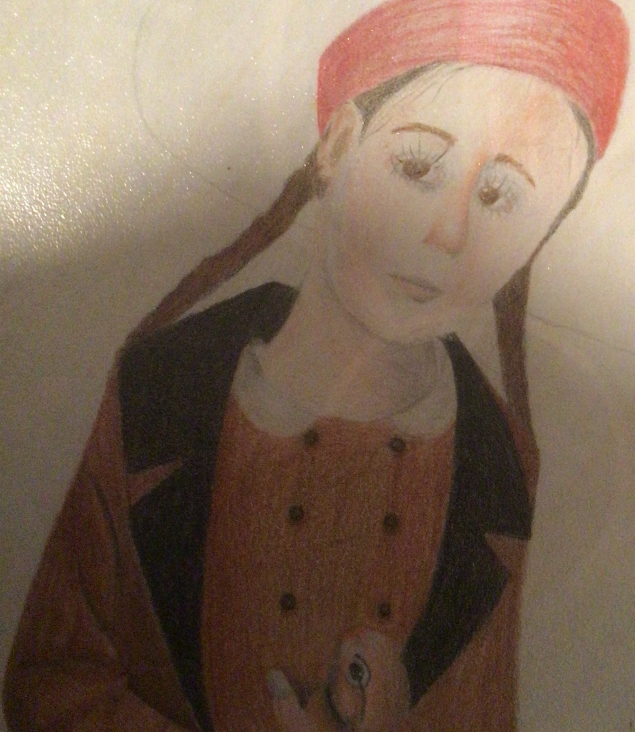
Spuren...
"Als Hitler das rosa Kaninchen stahl" von Judith Kerr
Erarbeitet von der Klasse 7..6
Bild: Sophia Lückel

Slide 2
Die politischen Verhältnisse in Deutschland haben sich geändert...
"Als Hitler das rosa Kaninchen stahl" ist ein Roman von Judith Kerr, welcher auf einer wahren Geschichte basiert. Es geht um die anfangs neun Jahre alte Anna und ihre Familie, welche aus Deutschland fliehen muss, da sie jüdisch ist." (Nathan Bonin, 7.6)
Schon zu Beginn des Romans erfahren wir, dass Anna und ihre Freundin ein Wahlplakat von Hitler betrachten:
"Er will, dass alle bei den Wahlen für ihn stimmen und dann den Juden den Riegel vorschieben." (S. 8)
Schon bald ändern sich die politischen Verhältnisse in Deutschland:
"Du weißt, dass Hitler die Wahl gewonnen hat. Nun, er hat sehr bald darauf die Regierung übernommen, und es ist genauso wie Papa erwartet hat – niemand darf ein Wort gegen Hitler sagen. Wer sich nicht daran hält, wird ins Gefängnis geworfen." (Kapitel 5)

Slide 3
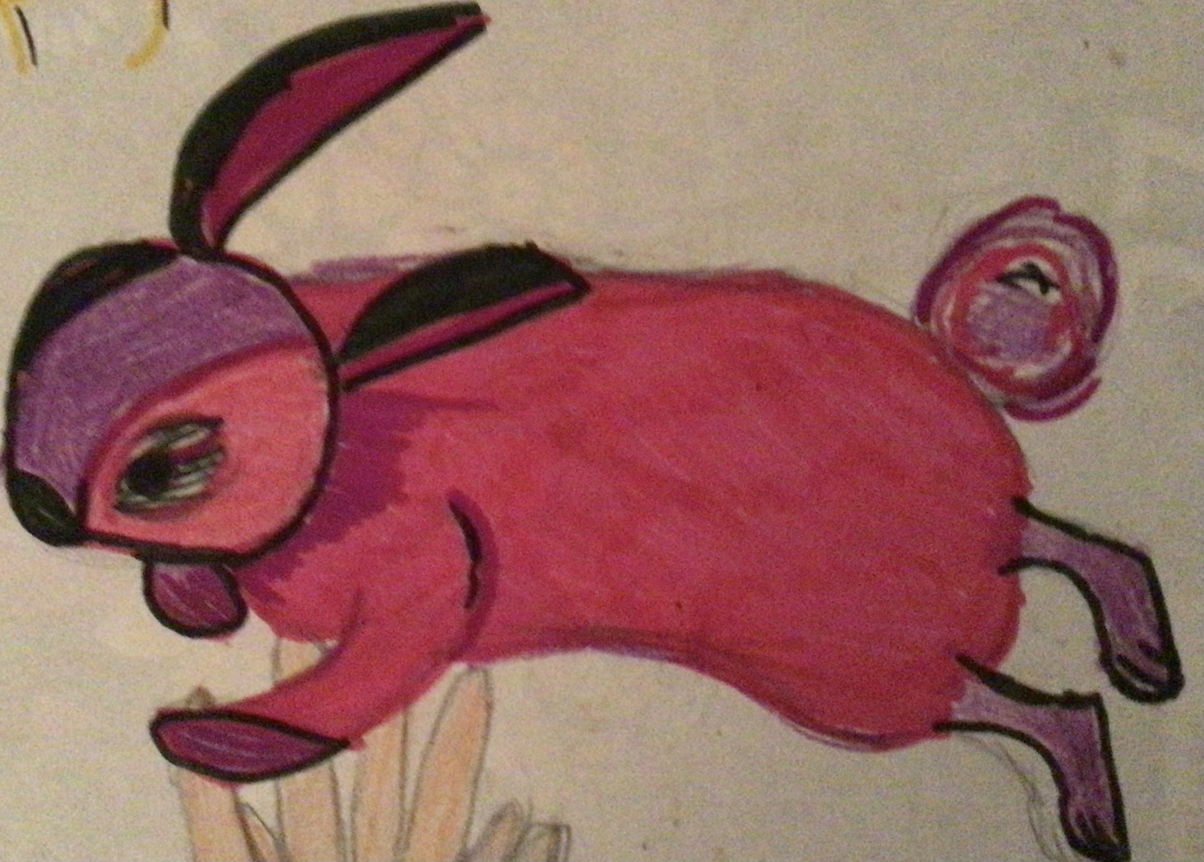
Das hat auch Folgen für Anna und ihre Familie...
Schon bald muss Anna mit ihrer Familie fliehen, was fast nicht mehr möglich erscheint:
"Papa hat es (den Wahlsieg) von Heimpi erfahren, sagte er mit gespieltem Gleichmut, "am Morgen nach den Wahlen kamen die Nazis in unser Haus. Sie wollten uns die Pässe abnehmen." (Kapitel 5)
und:
"Die Nazis haben alles geklaut", erklärte Max. "Man nennt das Konfiszierung des Eigentums." (Kapitel 5)
Anna muss das rosa Kaninchen zurücklassen.
Bild: Zahia Ati

Slide 4
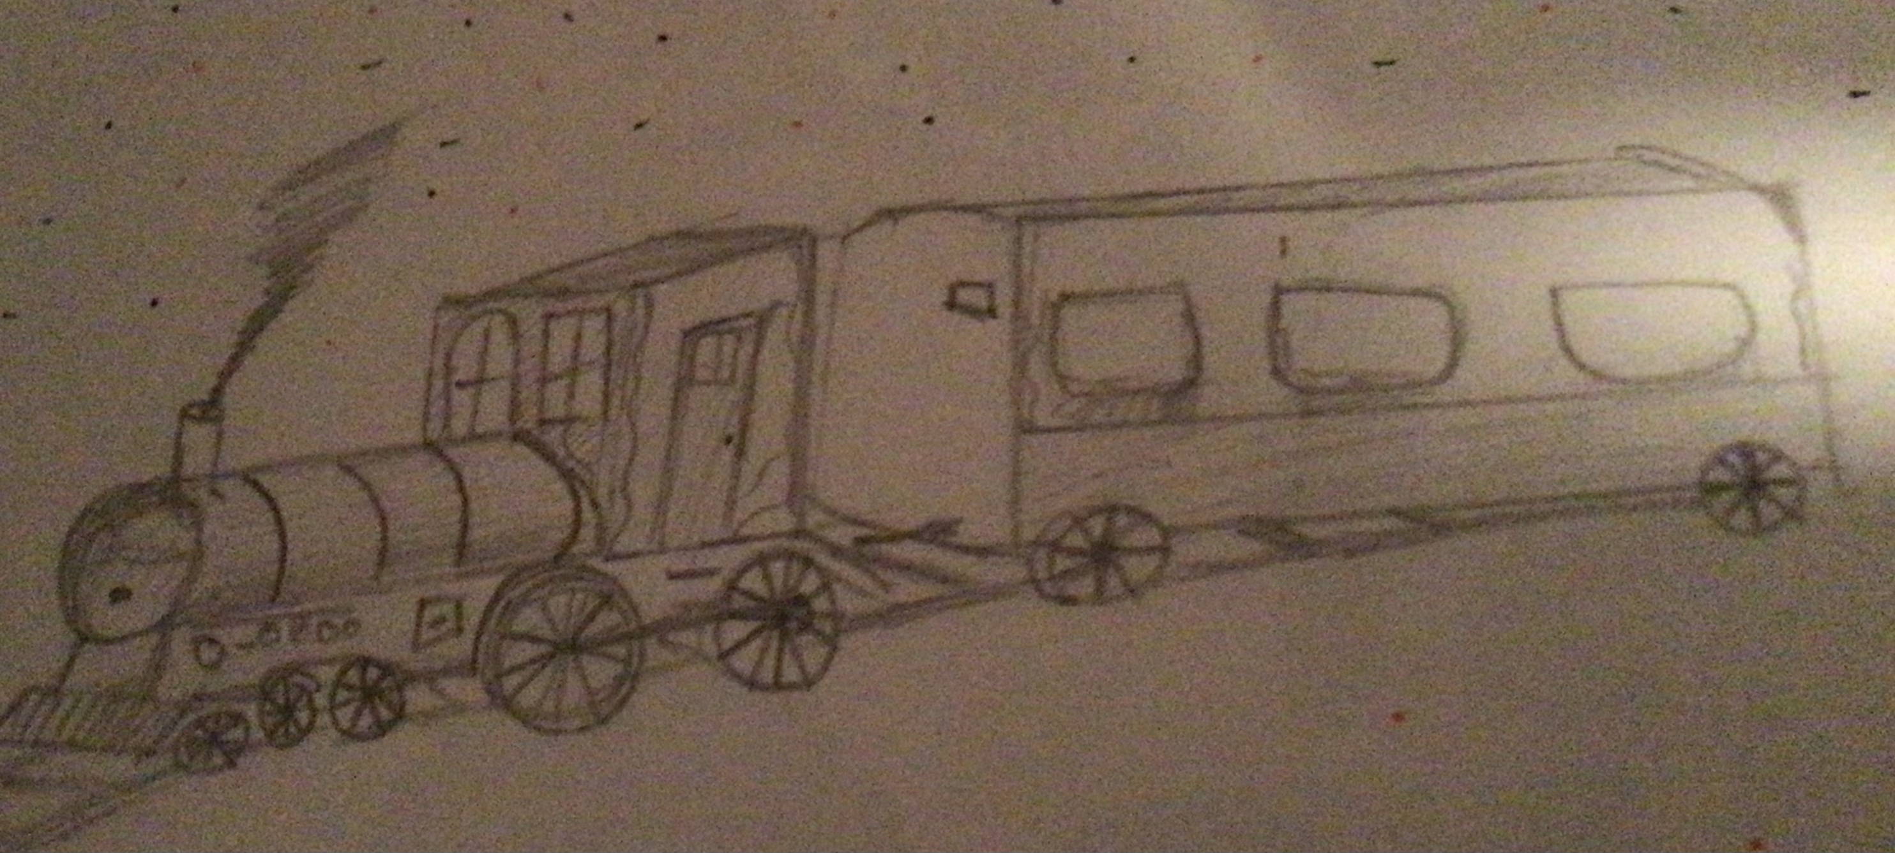
Auf der Flucht ...
Annas Familie flieht zunächst in die Schweiz und ist zeitweise getrennt von ihren Eltern. Sie macht sich große Sorgen:
"Papa, ich habe mir ein bisschen Sorgen gemacht, als ich hörte, dass sie einen Preis auf deinen Kopf ausgesetzt haben." (Kapitel 11)
Bild: Ibrahim Ait Knik
Bild: Ibrahim Ait Knik

Slide 5
Umgang mit Vorurteilen...
Anna und Max begegnen in der Schweiz einer deutschen Familie und dürfen nicht mehr mit den deutschen Kindern spielen. Diesen ist es verboten, weil Anna und Max Juden sind. Stets kämpfen sie gegen Vorurteile, zum Beispiel gegen das Vorurteil, Juden seien faul, geizig, unehrlich, unhöflich und hätten krumme Nasen.
Trotzdem stehen sie mutig zu ihrem Glauben: "Ich glaube es lohnt sich, denn die Juden sind ein wunderbares Volk, und es ist wunderbar, ein Jude zu sein." (S. 107)
Annas Vater schlägt vor, Vorurteilen wie folgt zu begegnen: "Wir müssen fleißiger sein als andere Leute." (S. 106)

Slide 6
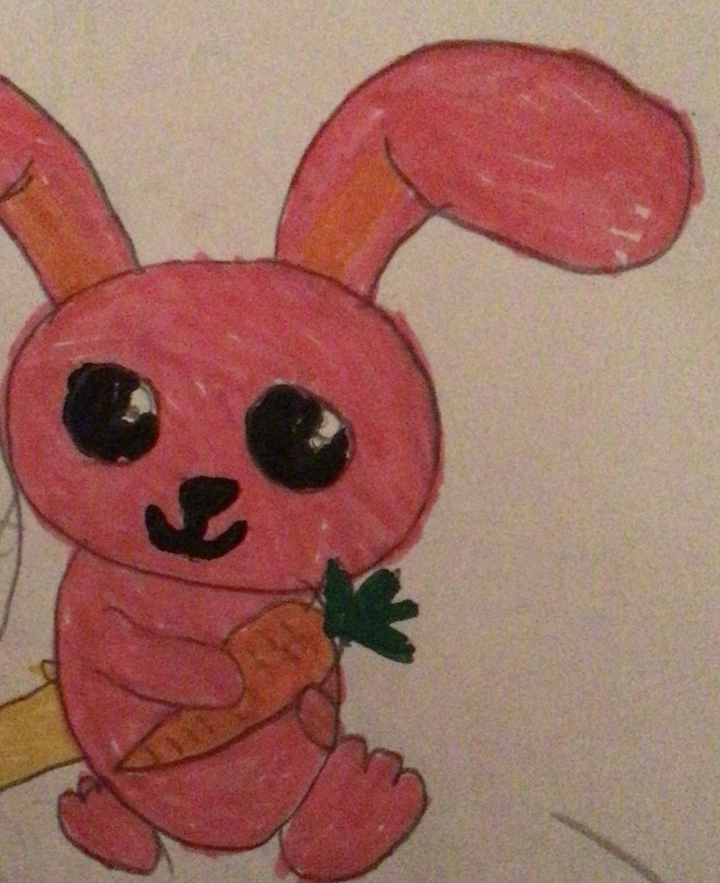
Heimweh
Trotz allem hat Anna immer wieder Heimweh:
"Wir dachten doch, wir wären in sechs Monaten wieder in Berlin. Jetzt sind wir schon länger fort." (S. 172)
Bild: ;Mohamad Allaham

Slide 7
In Deutschland verschlechtern sich die Verhältnisse...
Onkel Julius, der in Deutschland geblieben ist, schreibt der Familie verschlüsselt. Er nennt Annas Vater "Tante Alice":
"Bitte grüße Deine liebe Tante Alice. Ich hoffe, es geht ihr gut. Sag ihr, dass ich oft an sie denke, und an ihren guten Rat, den ich vielleicht hätte befolgen sollen. Viele Grüße an euch Euch alle. Dein Onkel Julius." (Kapitel 13)
Onkel Julius wird sich am Ende des Buches umbringen, weil er die politischen Verhältnisse nicht mehr erträgt.

Slide 8
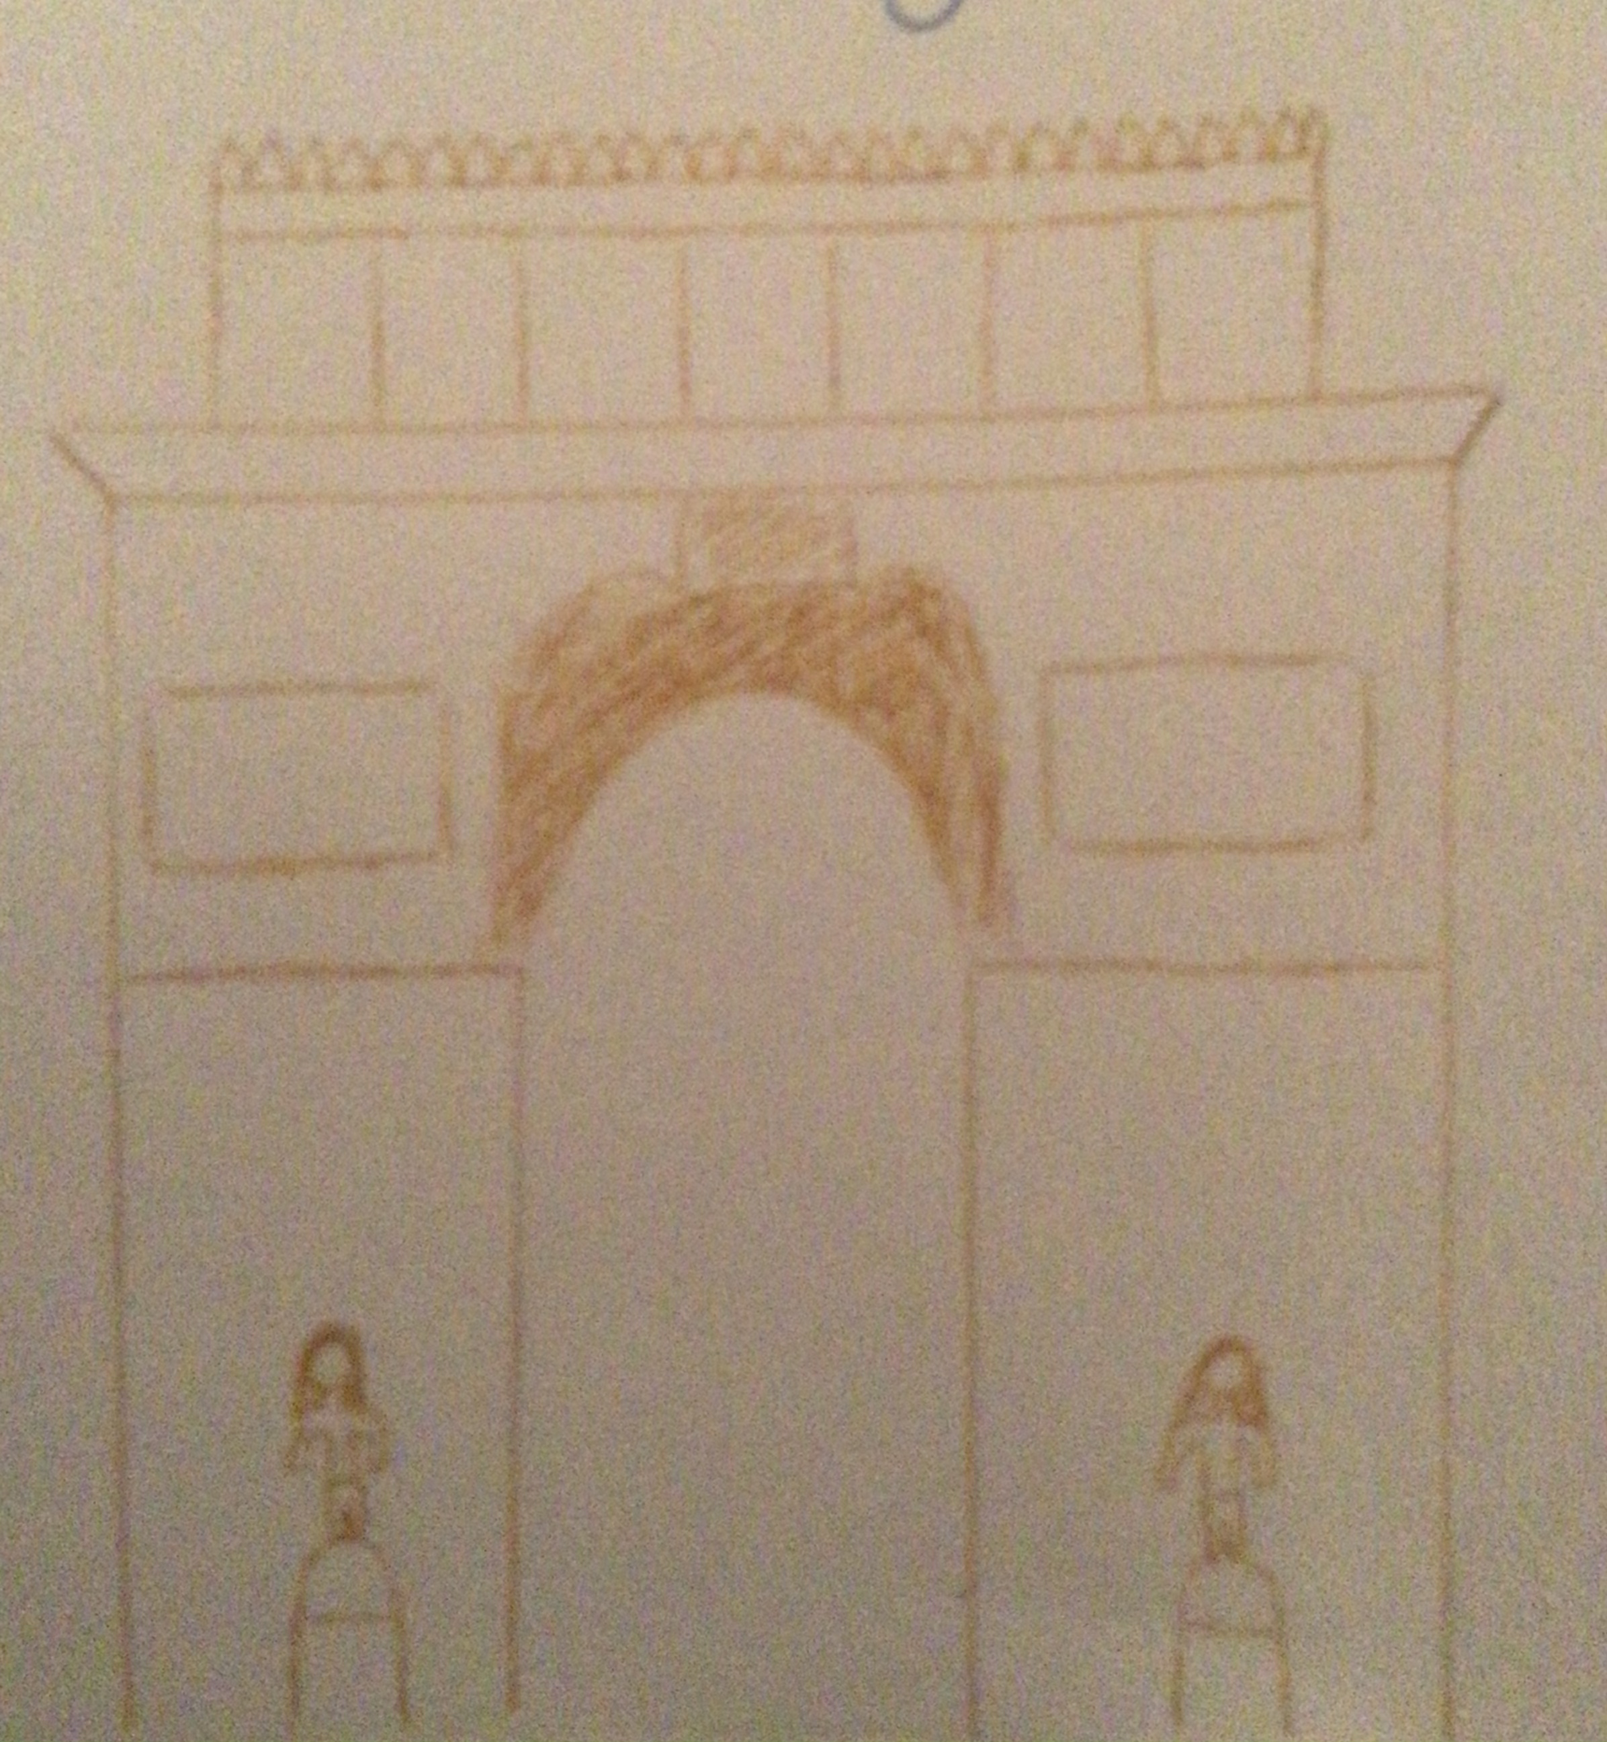
In Freiheit...
Annas Familie gelingt es, nach Frankreich zu fliehen. Dort ist sie nicht mehr so wohlhabend wie in Deutschland und fühlt sich fremd. Anna hat zunächst Probleme in der Schule, weil sie nichts versteht, und die Concierge der neuen Wohnung ist sehr unfreundlich zu ihnen.
Vielen Menschen geht es so. Die Familie erfährt: "Jemand anderem, der reich gewesen war, ging es jetzt in Amerika sehr schlecht." (S. 100)
"Aber sie leben in einem freien Land, sagte Monsieur Fernand zu Papa."
Endlich in Paris... Bild: Tina Hartmann

Slide 9
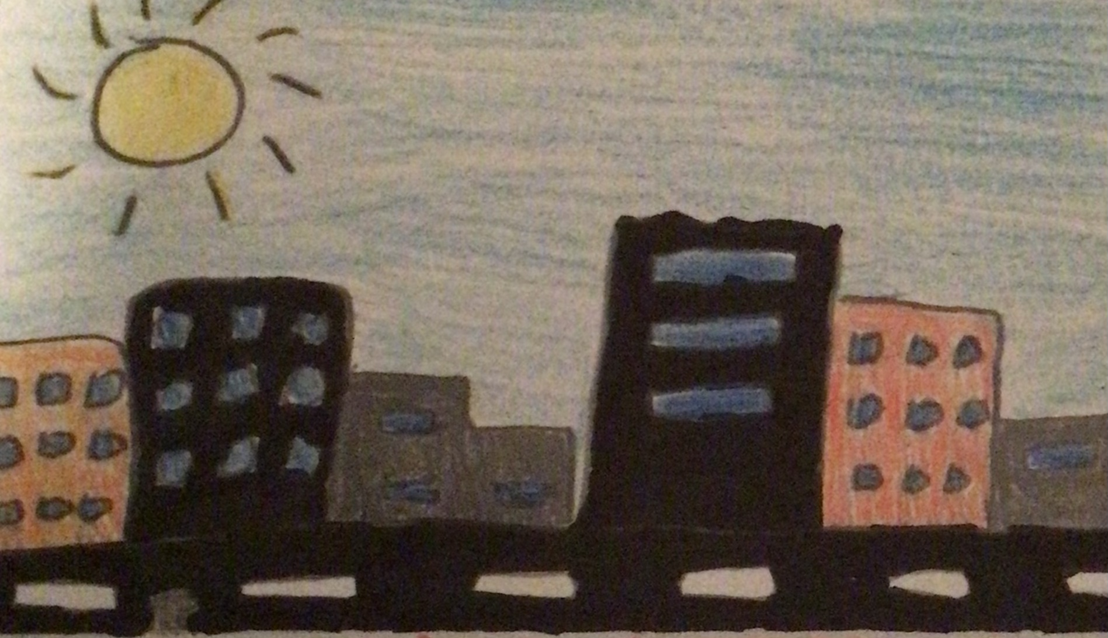
Perspektiven...
Annas Familie hält sich immer über Wasser und erfährt viel Mitleid:
"Es muss schwer sein, wenn man seine Kindheit damit zubringt, von Land zu Land zu ziehen." (Otto, S. 239)
".. hier können doch keine Kinder aufwachsen." (Omama, S. 208)
Dennoch hilft man sich: "Es lebten jetzt dort so viele deutsche Flüchtlinge, dass sie eine eigene Zeitung gegründet hatten." (S. 92)
Bild: Lennart Schönberg

Slide 10
Anna als Flüchtling
Für Anna scheint die Flucht, nicht zuletzt, weil ihre Eltern alle Probleme von ihr fernhalten, ein Abenteuer zu sein. So kann sie sagen:
"Aber bis jetzt hat es mir nie etwas ausgemacht, ein Flüchtling zu sein. Es hat mir sogar gefallen." (S. 229).
"(...) gut finde ich, dass es (das Buch) aus Annas Perspektive geschrieben wurde, weil es aus ihrer Sicht gar keine Flucht, sondern eine Reise war. (...) Ich glaube, aus der Perspektive eines Erwachsenen wäre es nicht so spaßig und toll gewesen, sondern eher ernst."
(Marlene Kaientz, 7.6)

Slide 11
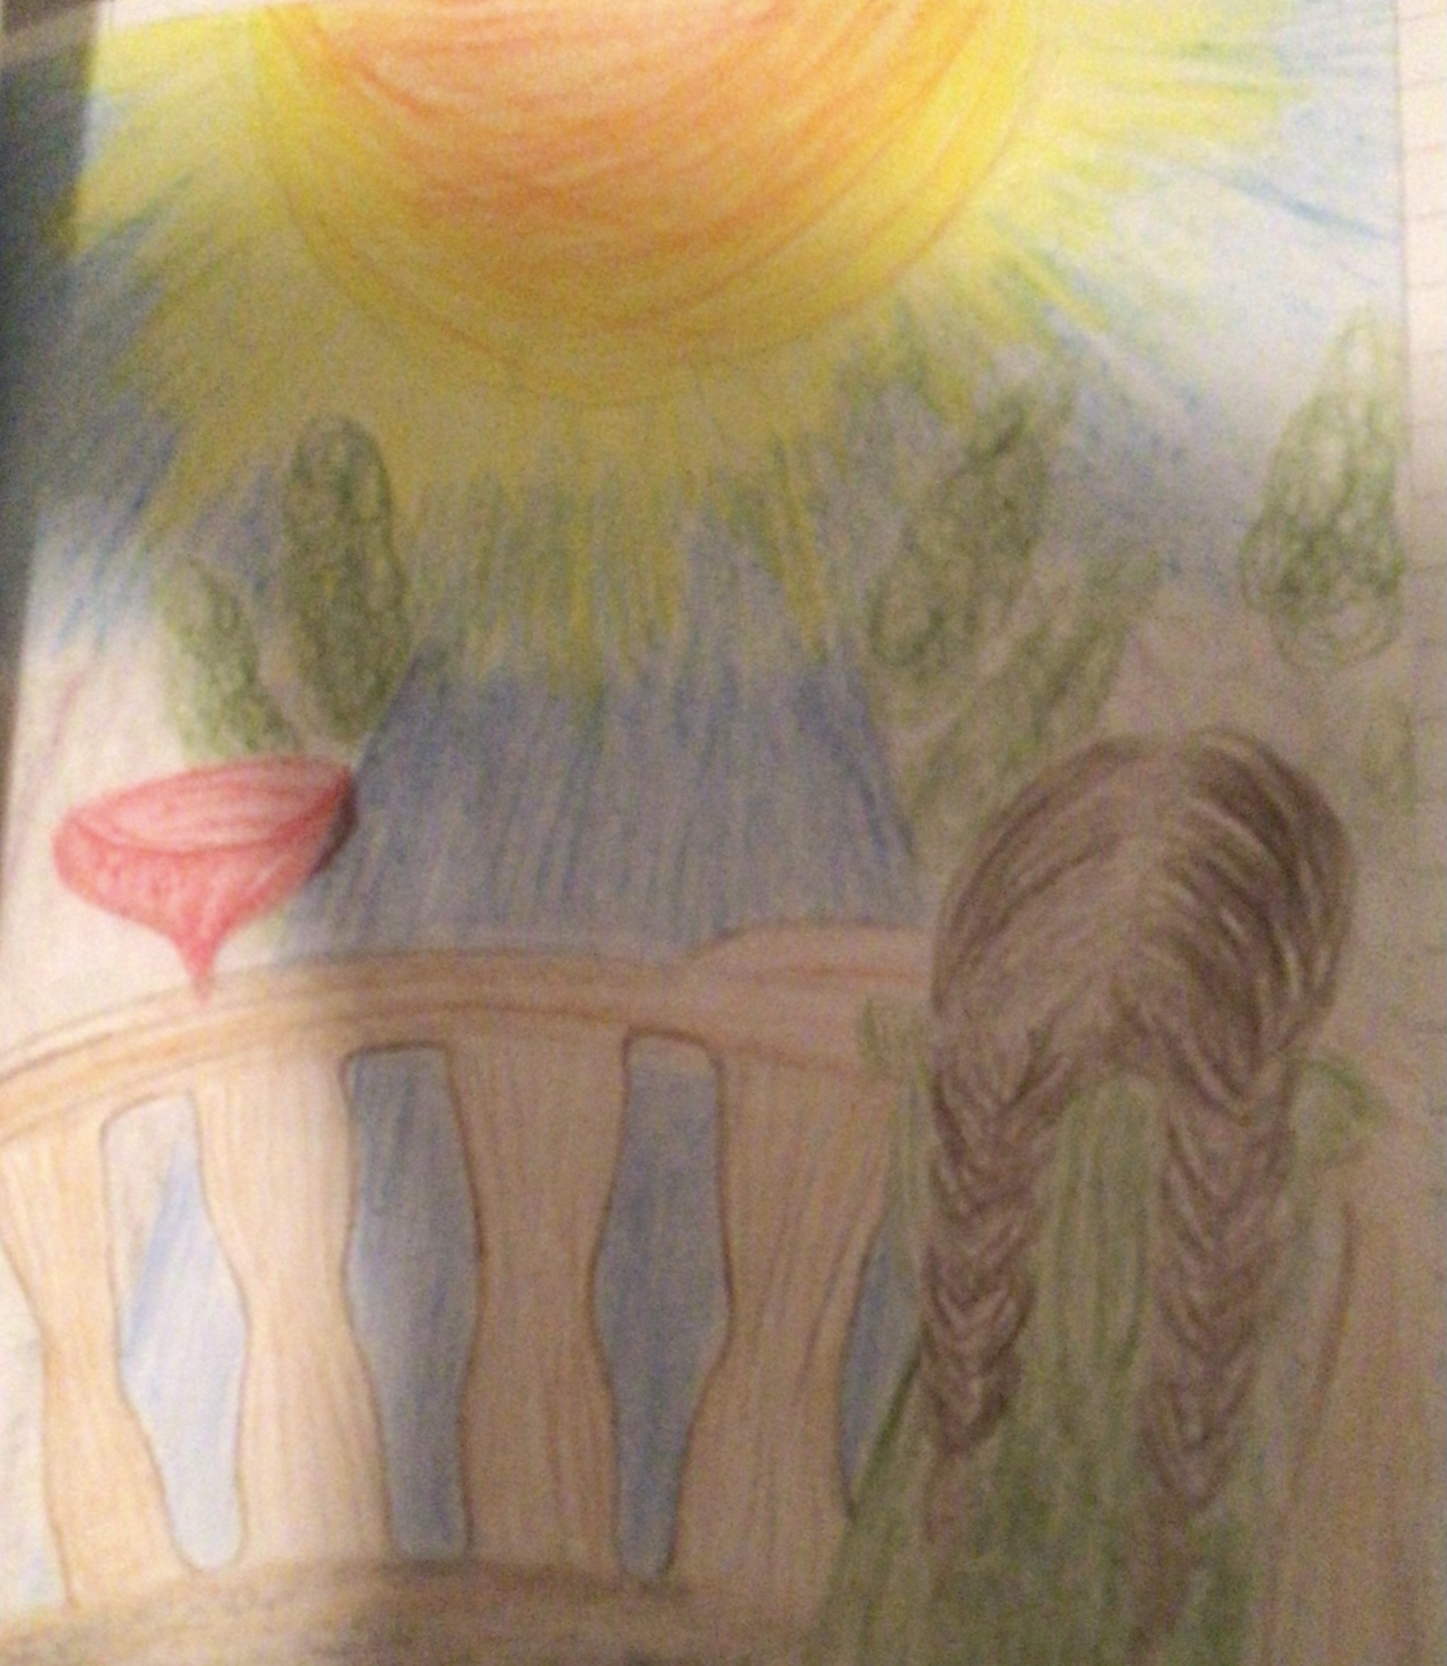
Heimat?
Trotzdem stellt sich immer wieder die Frage, wo die Familie eigentlich Zuhause ist:
"Macht es dir nichts aus?, (…), ich meine, so anders zu sein als alle anderen?"
(Max, S. 160)
Für Anna ist Heimat kein geographischer Ort, sondern da, wo ihre Familie ist:
"… solange wir nur alle zusammen sind."
(S. 126)
Bild: Emma Relecker

Slide 12
Buchempfehlung - Zitate
"Ich finde das Buch sehr interessant und lesenswert. (…) Ich würde das Buch weiterempfehlen an die Menschen, die sich für spannende Erlebnisse interessieren und auch (an) Menschen, die sich mit Politik befassen." (Yannick Besser)
"Die Autorin schreibt anschaulich, genau und spannend." (Philipp Röder)
"Ich fand das Buch insgesamt (…) gut und lesenswert, weil (…) es auf einer echten Geschichte basiert und es interessant ist." (Alexander Buth)
"Ich würde das Buch weiterempfehlen." (Jonas Rasekhi)
"Das Buch enthält sehr spannende, traurige, komische sowie (…) lustige Stellen." (Elisabeth Dabizha)
"(Ich würde) dieses Buch an Leute empfehlen, die Geschichte und Sachbücher mögen." (Samia Benamar)
"Der Jugendroman "Als Hitler das rosa Kaninchen stahl" ist (…) sehr interessant und gut geschrieben." (Tim Jackel)
"Ich fand das Buch, das wir in der Klasse gelesen haben, sehr spannend und mitreißend, vor allem, weil es auf einer wahren Begebenheit basiert und es viele Menschen gab, die zur Zeit Hitlers das gleiche Schicksal wie Anna und ihre Familie erleiden mussten." (Leo Bäuscher)
"Ich finde, das ist ein schönes Buch, weil man viel über das Leben lernen konnte (…)." (Yuna See)

Slide 13
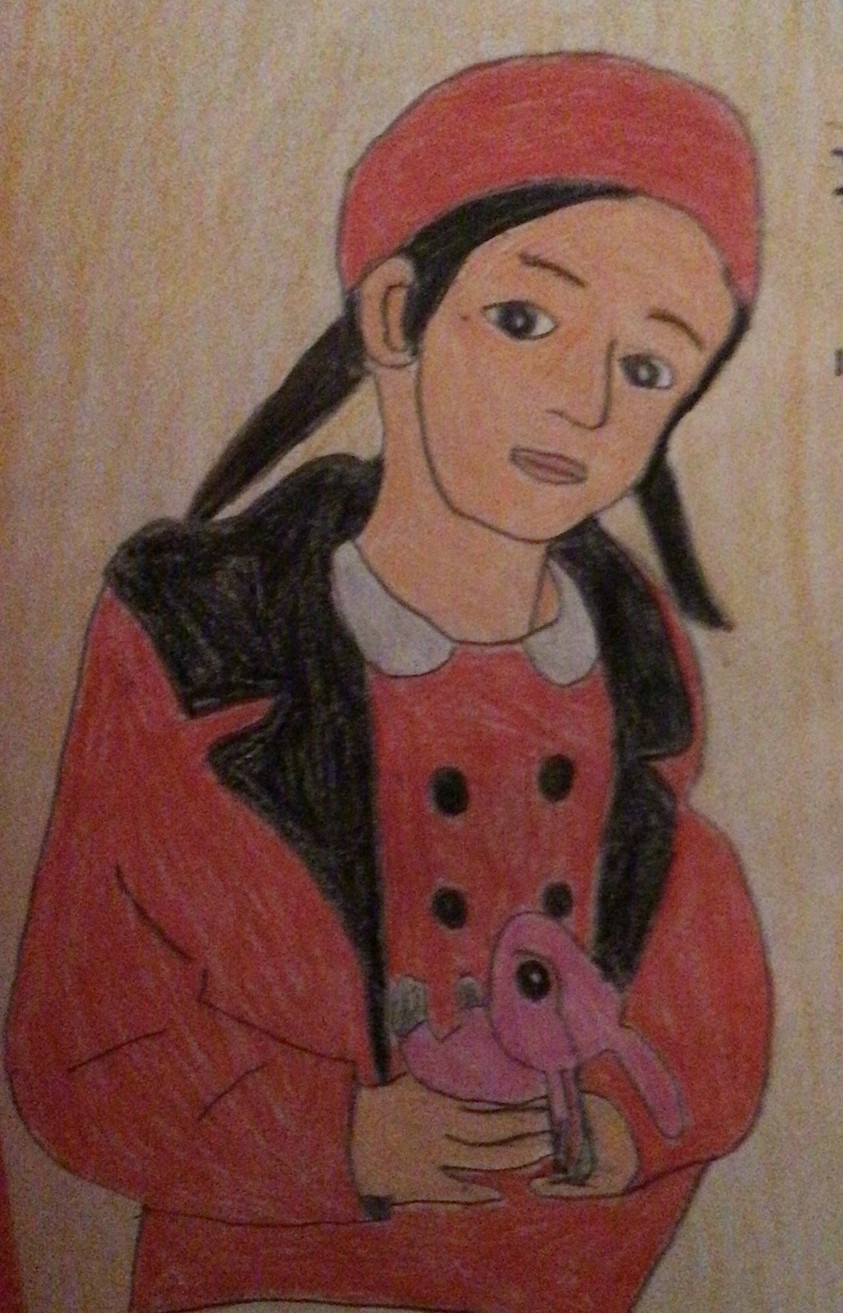
Quellen: Judith Kerr: Als Hitler das rosa Kaninchen stahl. Ravensburger Verlag: 32. Edition, 1997 Lesetagebücher der Schülerinnen und Schüler der Klasse 7.6
Bild: Elias Geiger

